Slide 1


Бөек Ватан
cугышы чоры
балалары
Салихҗан Сафа улы Вәлиев
Эшне утәде:Гыйбадуллина Д. И.
Җитәкчесе: Гыйбадуллина Г. Х.

Slide 2
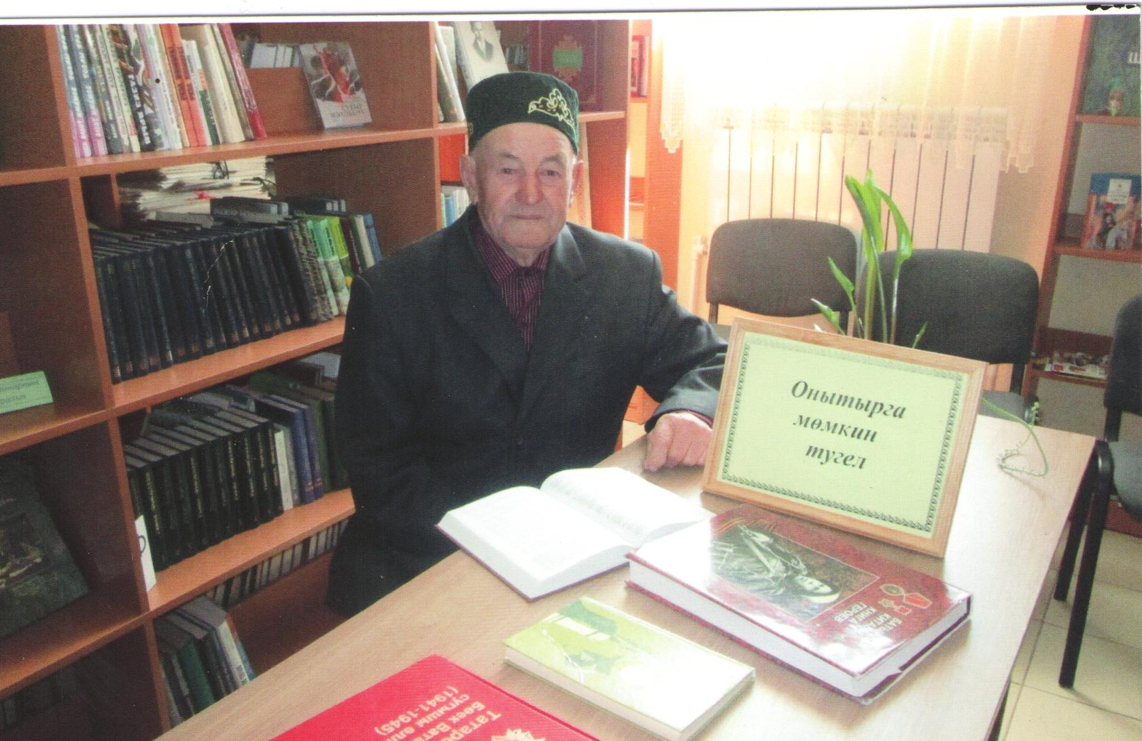
Салихҗан Сафа улы Вәлиев

Slide 3
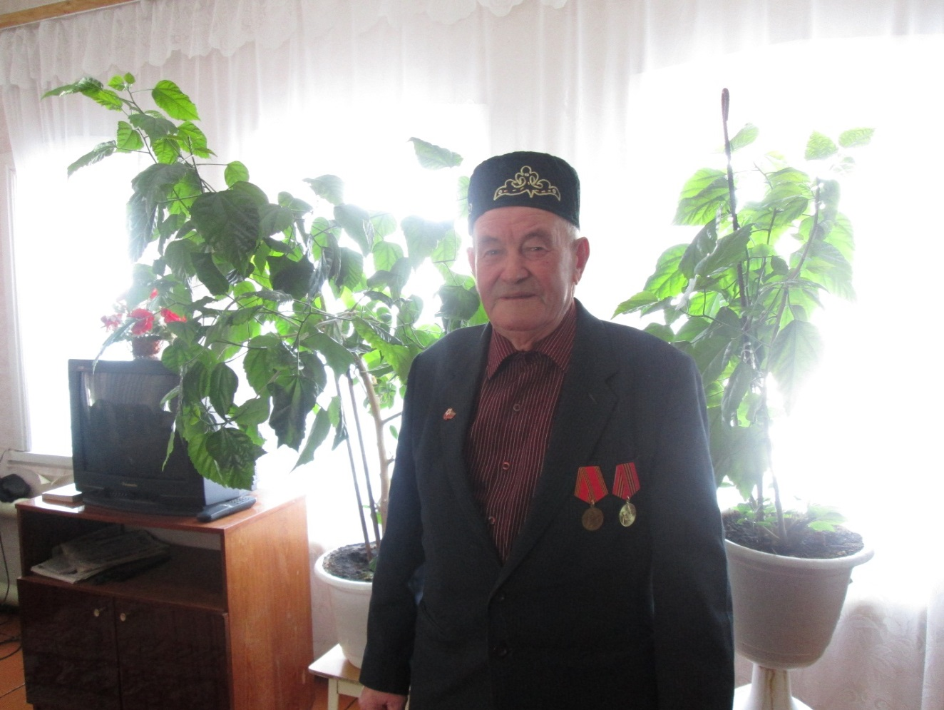
Әтисе Әхмәтсафа, әнисе Фатыйма да – 1906 елгы. Салихҗан абый Карга авылында 1932 елда туа,7 сыйныф белем ала (1841-1948 еллар)

Slide 4
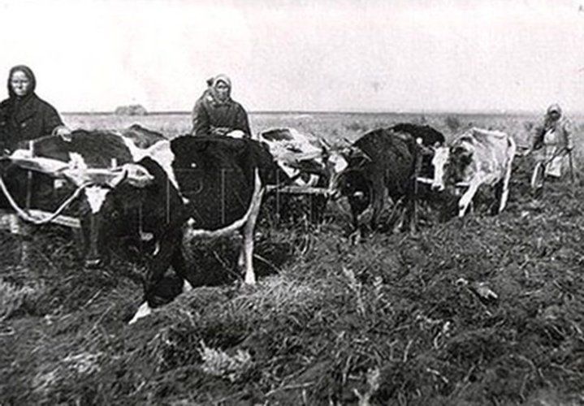
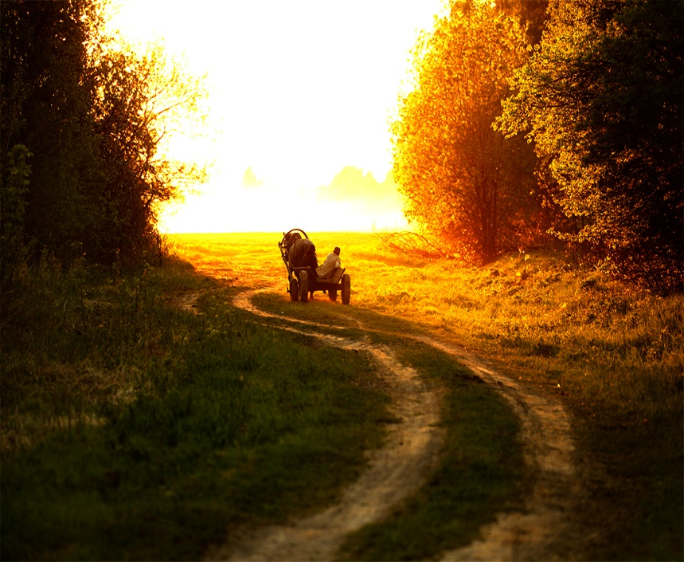
Салихҗан 7 яшьләр булды микән, әтисе аны арбага утыртып, Иске Чаллыга тары ярдырырга алып бара. Кырдан хатын-кызлар: “Безгә дә алып кайт”, - дип кычкырып калганнарын да хәтерли ул.Шуннан кайткач, арып арбада ук йокыга китә малай, әтиләре дуслары белән мәҗлес оештырып, төне буе җырлашып утыра.

Slide 5
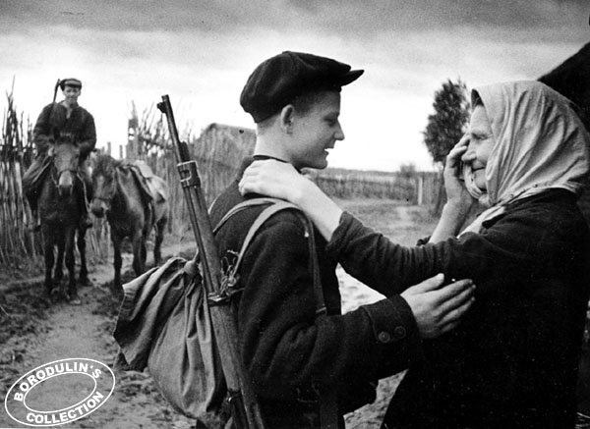
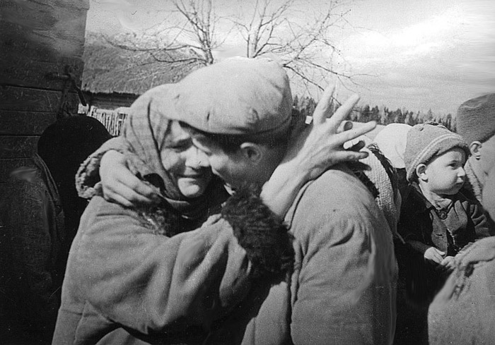
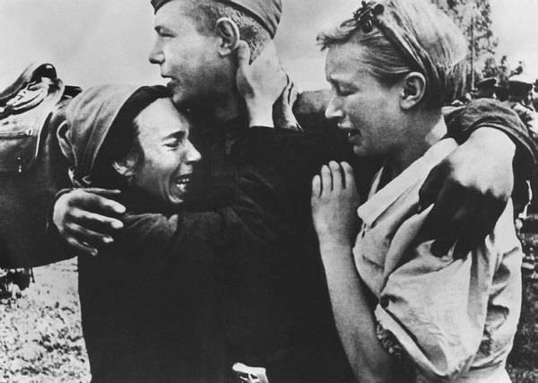
Ә иртән әтисен сугышка алып китәләр.

Slide 6
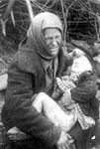
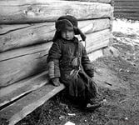
Әтиләре сугышка киткәндә Әнвәр энесе туып кына кала. Тик куп вакыт өйдә узе генә кала ул, шулай сабый килеш улеп тә китә.

Slide 7
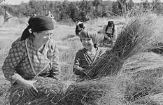
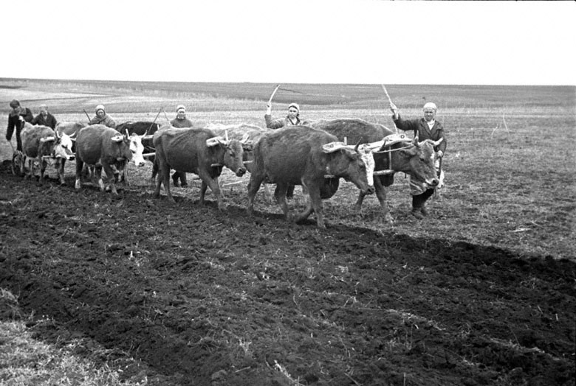
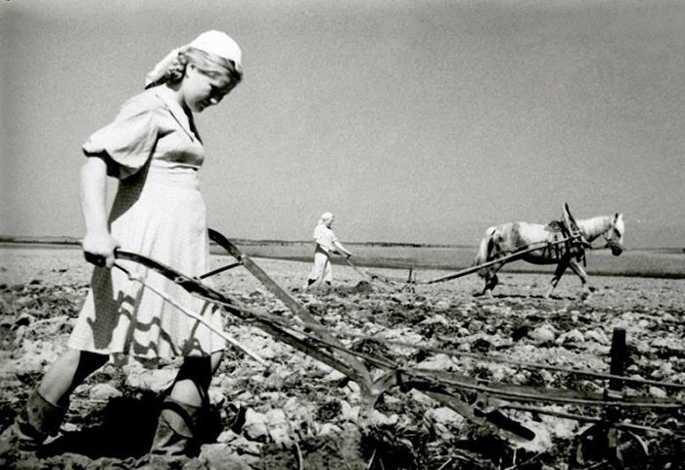
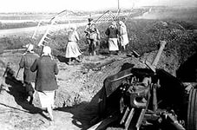
Әнисе кырда, Салихҗан баланы кырга сөйрәп диярлек алып та баргалый.

Slide 8

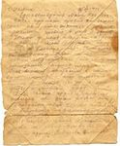
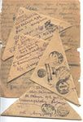
Кояш баешы ягында ( өйдәгеләр аны Сталинград дип фаразлый) яралылар ташыйм, дигән бер генә хаты килә Әхмәтсафа агайның, гаилә, беренчеләрдән булып диярлек,” хәбәрсез югалган” дигән кара кәгазь ала.

Slide 9
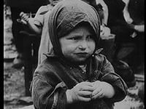
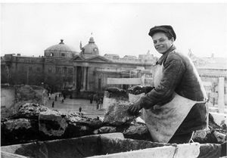
- Әни бер төннән икенчесенә кадәр кырда урак ура. Ашарга юк. Булганда шул бәрәңге белән сөт. Әле сөтне дә май итеп язып, базарга чыгарып сатарга, ә акчасын заем өчен туләргә кирәк. Язын черек бәрәңге лепушкәсе белән тамак туендыралар. Кычыткан баш төртүгә дөньялар түгәрәкләнеп киткән кебек була, и-и анын тәмлелекләре!

Slide 10
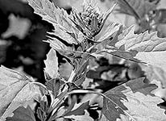
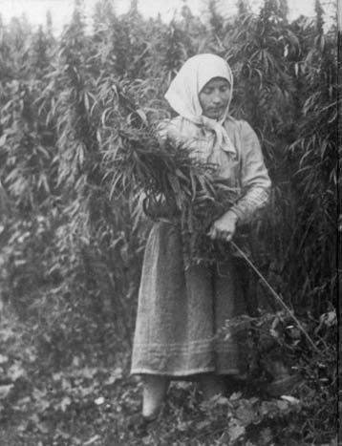
Салихҗан абый урманнарны иңләу остасына әйләнә. Кайда нинди куак, үлән – барысын да белә. Кычытканнан соң балалар балтырганга ябырыла, аннан ат кузгалагы китә, анысы Сарсазда күп усә иде, дип бүгенгедәй хәтерли. Көзен алабутаны сугып кисмәкләргә тутыралар, азрак кына башак, бәрәңге кушсан, шуннан тәмле ризык юк кебек тоела балаларга. Кабак та күп була, сугыш елы балаларын ач үлемнән шул яшелчә дә саклап калгандыр.

Slide 11
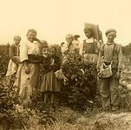
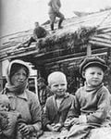
Аннан басуда эшләгән көннәре маңгаена сырлар булып эзен салган. Җәен көлтә җыялар, төнлә ашлык ташыйлар- тәүлек буе эш бит, ничек чыдаганнардыр.

Slide 12
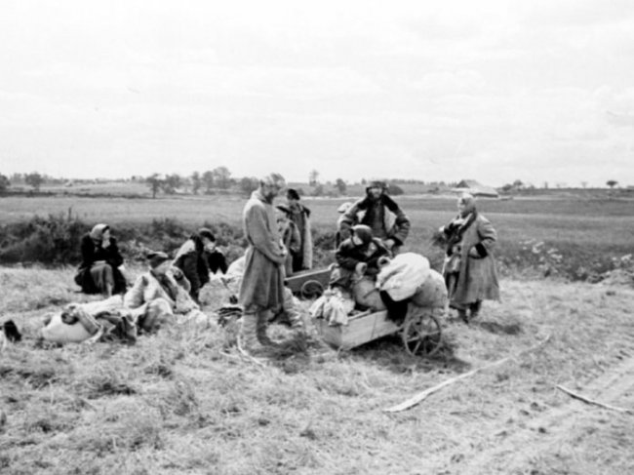
Хәтерли Салихҗан абый, берсендә иртәнге якта кайтып атын туара да өйгә кереп катык ашарга утыра. Тик озак юана алмый, авыл советы рәисе кереп, тузына башлый:”Ник кайттың, яңадан кырга кит, тиз бул!!!” Нишләсен, елый-елый басуга китүдән башка чарасы булмый. Ул чакларда заманы шундый була шул, берәр нәрсә урламадылар микән дип, төннәрен дә бакча-җирләрен казып эзләп йөргәннәр.

Slide 13
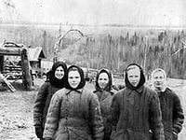
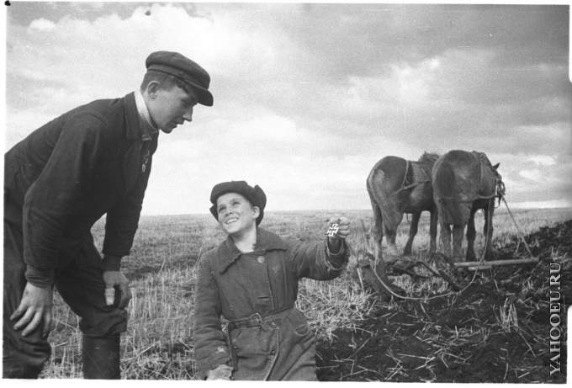
Басудан кайтканыңны көтеп, тикшереп торганнар – кесәңдә берәр әйбер тапсалар, башың бетте, дигән сүз.

Slide 14
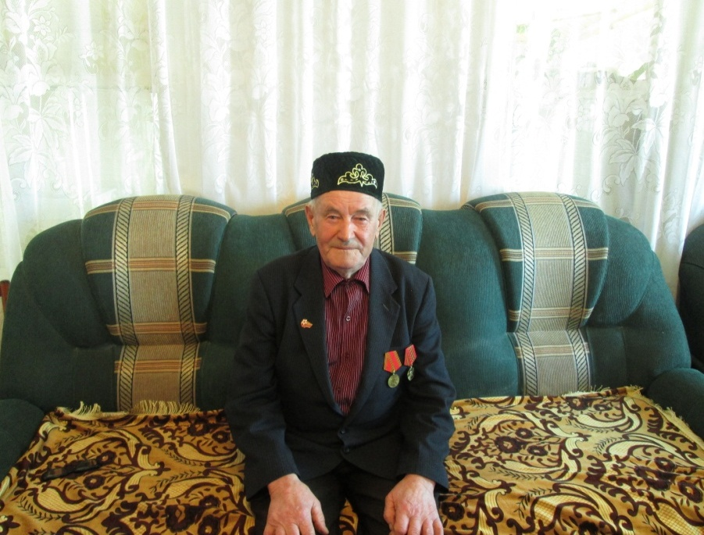
Валиев Салихҗан абый армиягә 1951 елны китә, 4 ел хезмәт итә, армиядән кайткач 1ел балта остазы, 2 ел умартачы була, соңгысы 34 ел буе амбарда склад мөдире булып эшли. Хәзерге вакытта пенсиядә.

Slide 15
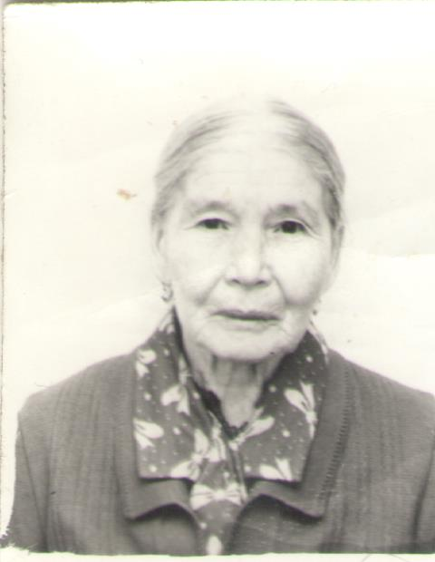
1955 елда тормыш иптәше белән очрашалар. Иптәше - Абдуллина Кадрия Карга авлында 1934 елда туа, фельшер, сатучы, тормыш иптәше янында улчәуче булып та эшли. 52 ел бергә тормыш итәләр,ләкин 2005 елда Кадрия апа улә.

Slide 16
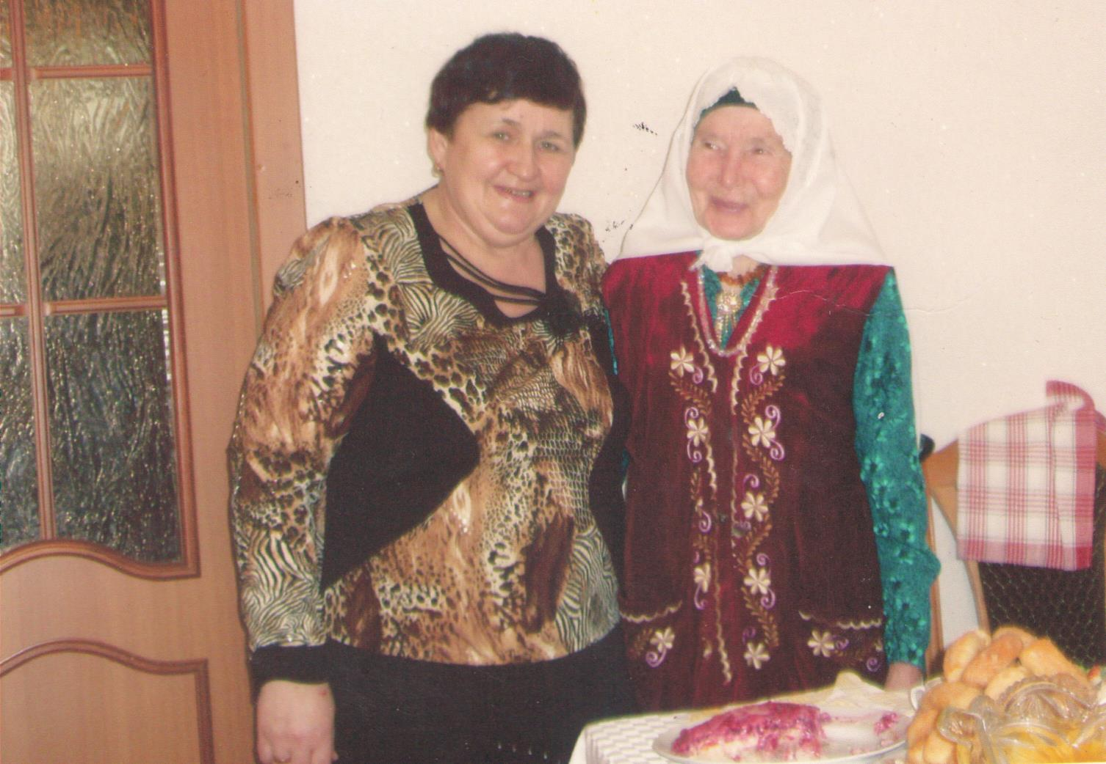
Балалары өчәу: улы - Әнвәр һәм ике кызлары - Гүзәлия белән Гөлфия. Хәзерге вакытта улы Әнвәр - Алексеевский Лесхоз начальнигы, Гүзәлия -Алексеевскдорстройда бухгалтер, Гөлфия - заправкада эшли.

Slide 17

ТЫНЫЧ ЯШИК
Кемгә кирәк кан-яшь кою.
Кем тели сугыш-афәт,
Юкка чыксын җир йөзеннән!
Бары тынычлык булганда
Җирдә яшәве рәхәт!
70

